Slide 1
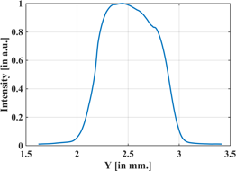
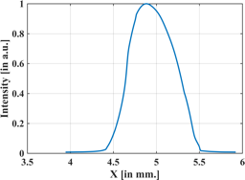
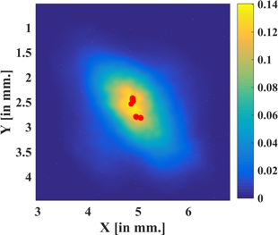
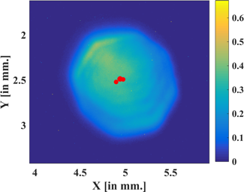
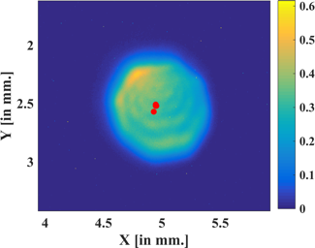
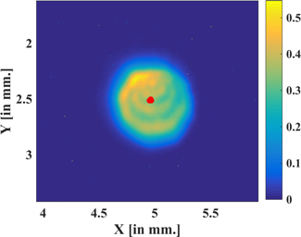
Image laser prises le 22/09/2023
Centrage du laser dans l’iris → prises d’image (Sophie+ Viktor)
Analyse image (Christelle avec hp_gui) → calibration utilisée 0.0056 mm/pixel
profil@0.9
Iris position | X rms | Y rms | X fwhm | Y fwhm
0,7 | 0,26 | 0,23 | 0,61 | 0,54
0,9 | 0,33 | 0,29 | 0,78 | 0,68
1,3 | 0,4 | 0,37 | 0,94 | 0,86
6,3 | 0,58 | 0,57 | 1,37 | 1,35
Optimiser le centrage dans l’iris, outil à développer ? Vérifier les images avec le FB
Utiliser 0.9 au lieu de 1.3 (les tailles ont changé), anticiper le pb à 1 nC (rms de 0.6mm)
image@6,3/---iris@0.9
image@1,3
image@0,9
image@0,7

